Slide 1



TRƯỜNG TIỂU HỌC PHÚC LỢI
TIẾNG VIỆT 1

Slide 2
















Slide 3
nuôi cá
đỏ tươi
nhuộm vải
Trở về

Slide 4
quả chuối
lọ thuốc
rau muống
Trở về

Slide 5
Dòng suối trong suốt, mát lạnh.
Trở về

Slide 6
Em đọc thuộc lòng bài thơ mà cô giáo dạy.
Trở về

Slide 7




Slide 8
Hà ước được lướt sóng biển.
ươc
ươt

Slide 9
TIẾNG VIỆT 1
Bài 71: ươc ươt

Slide 10


Slide 11

ươc
ươt
đ
ươc
ươc
được

Slide 12
ươc
ươc
bước
lược
ngược
nước
ươc
ươc
ươt
lượt
lướt
ươt
ươt
ươt
mướt
mượt

Slide 13
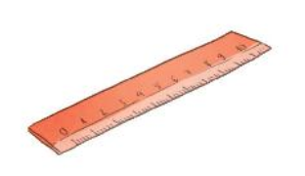


thước kẻ
dược sĩ
lướt ván
ươc
ươc
ươt

Slide 14
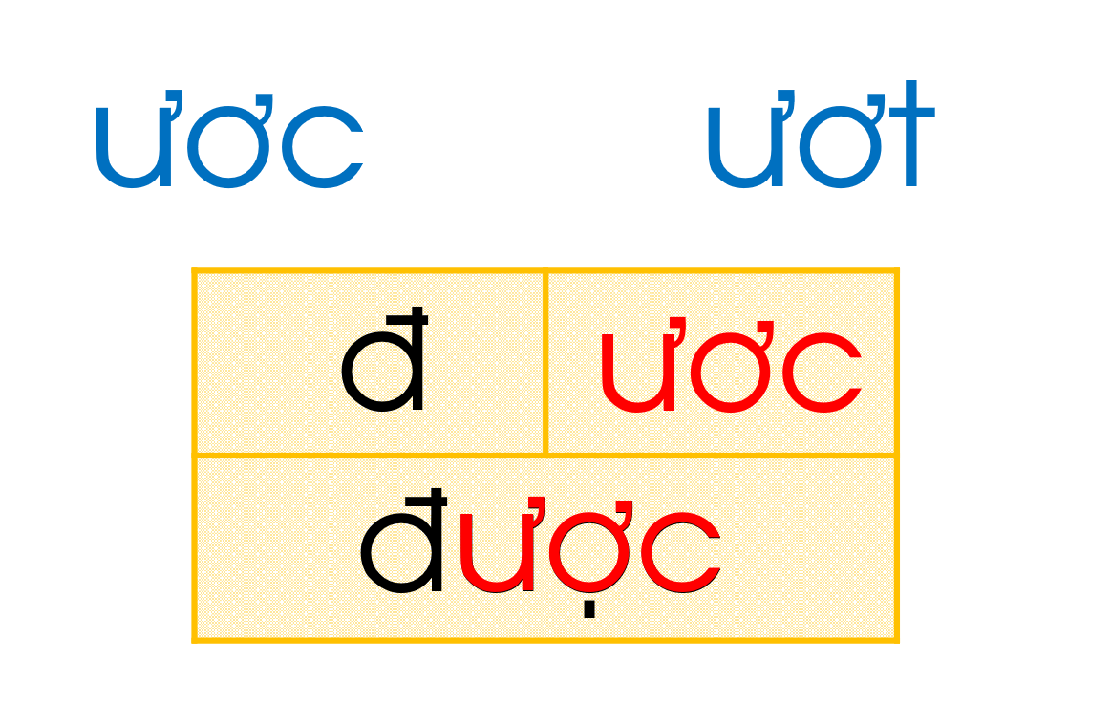




Slide 15


Slide 16

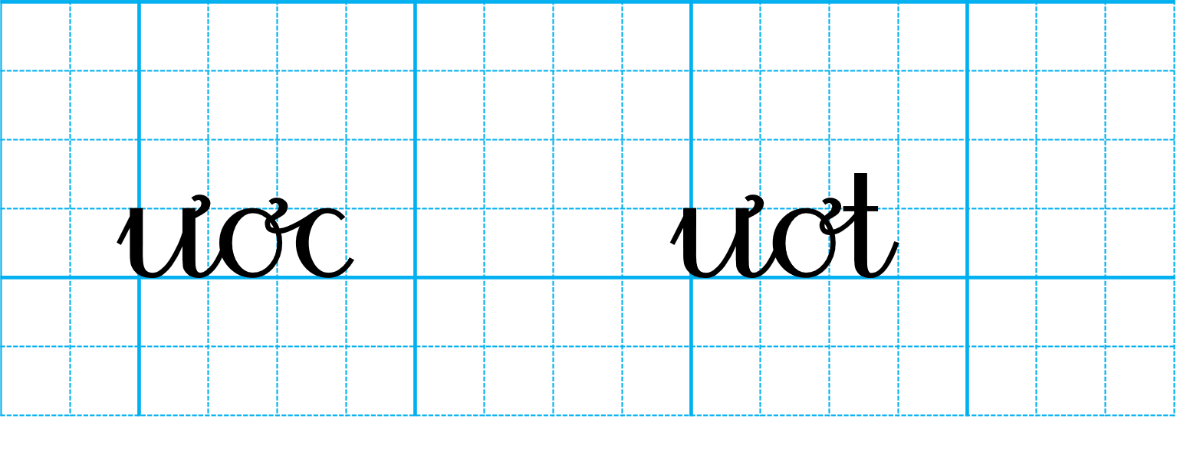
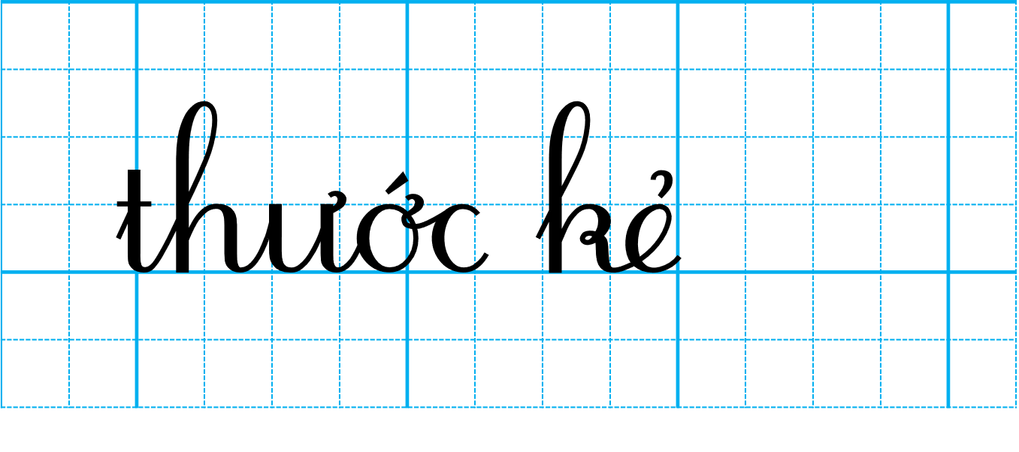
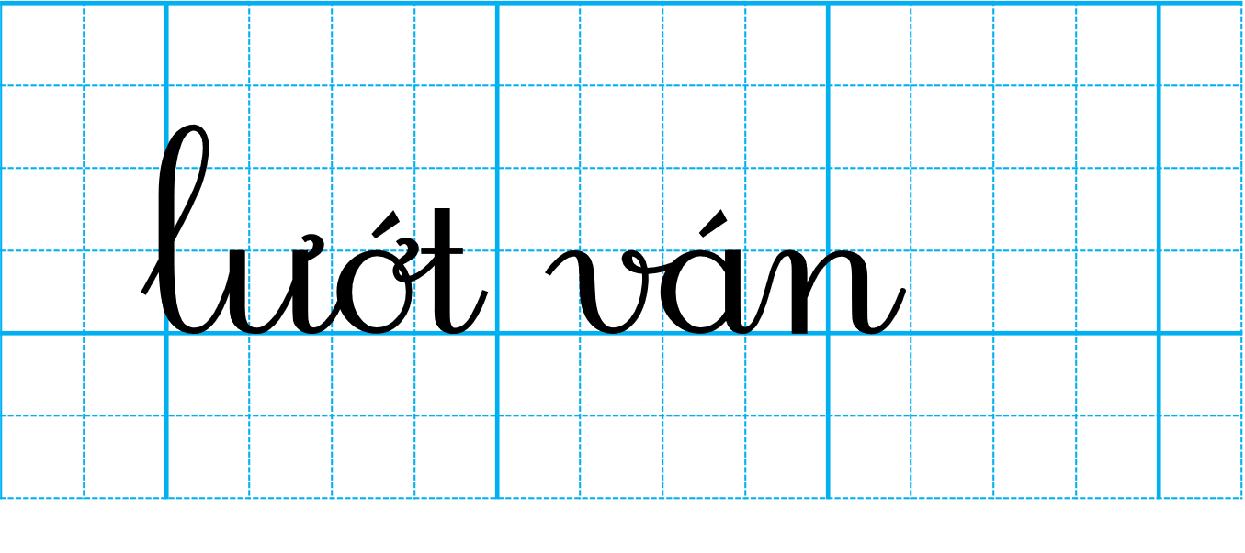

Slide 17


Slide 18


Slide 19


Slide 20
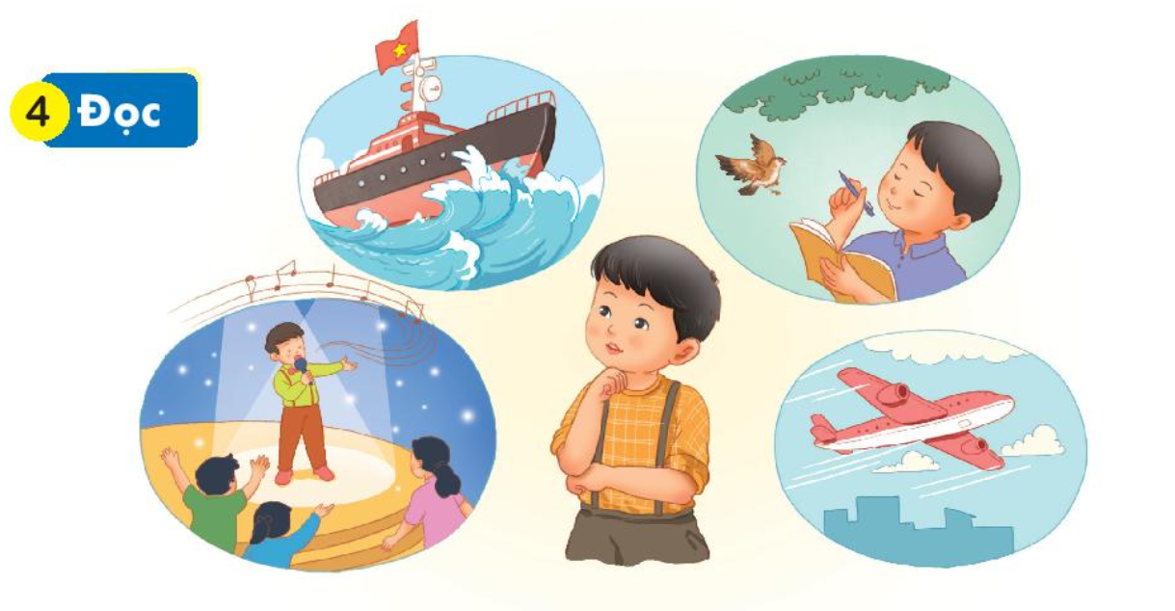


Slide 21
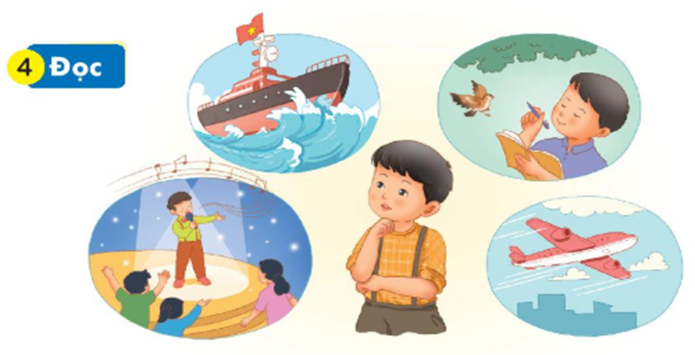

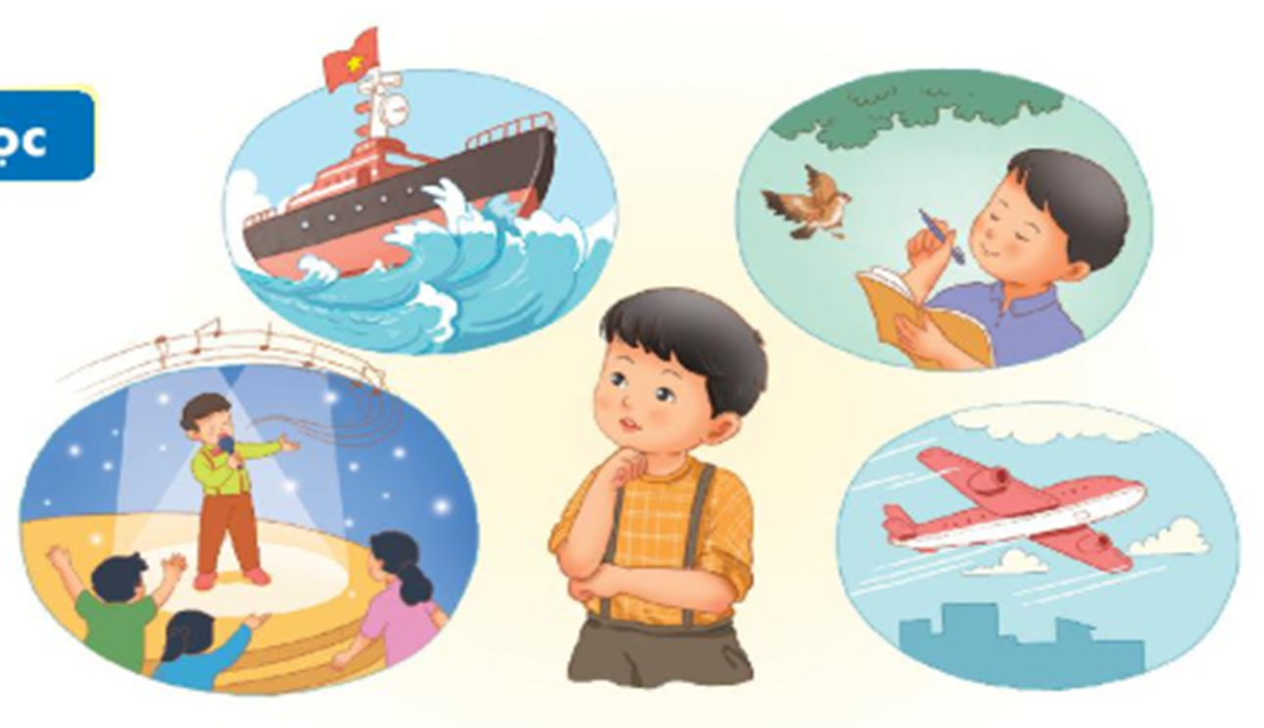
4
Đọc
Lúc học hát, Nam ước làm ca sĩ. Lúc nghe mẹ đọc thơ, Nam lại ước trở thành nhà thơ. Khi ra biển, Nam ước là người lái tàu, vượt qua những con sóng lớn. Nhìn lên bầu trời, Nam lại ước làm phi công. Nam tự hỏi: “Bao giờ mình mới lớn nhỉ”

Slide 22
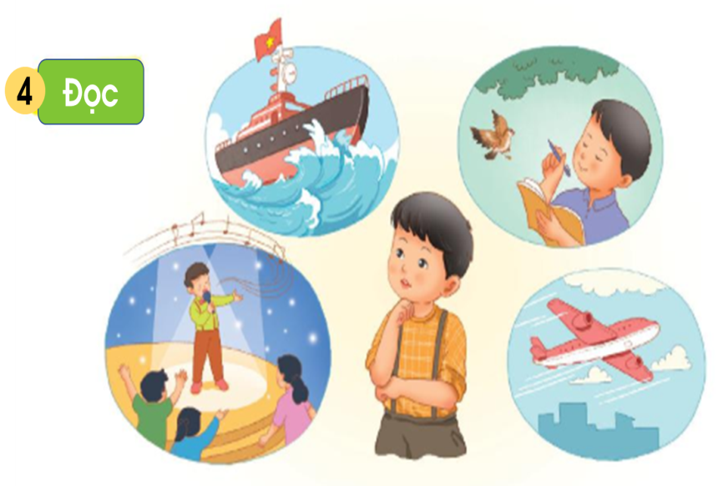

4.
Đọc
Em có thích làm những nghề như
Hà không?
Đoạn văn chia mấy câu
Nam mơ ước làm những nghề gì?
Tìm các tiếng có vần ươc ươt
Lúc học hát, Nam ước làm ca sĩ. Lúc nghe mẹ đọc thơ, Nam lại ước trở thành nhà thơ. Khi ra biển, Nam ước là người lái tàu, vượt qua những con sóng lớn. Nhìn lên bầu trời, Nam lại ước làm phi công. Nam tự hỏi: ‘Bao giờ mình mới lớn nhỉ’.

Slide 23


Slide 24

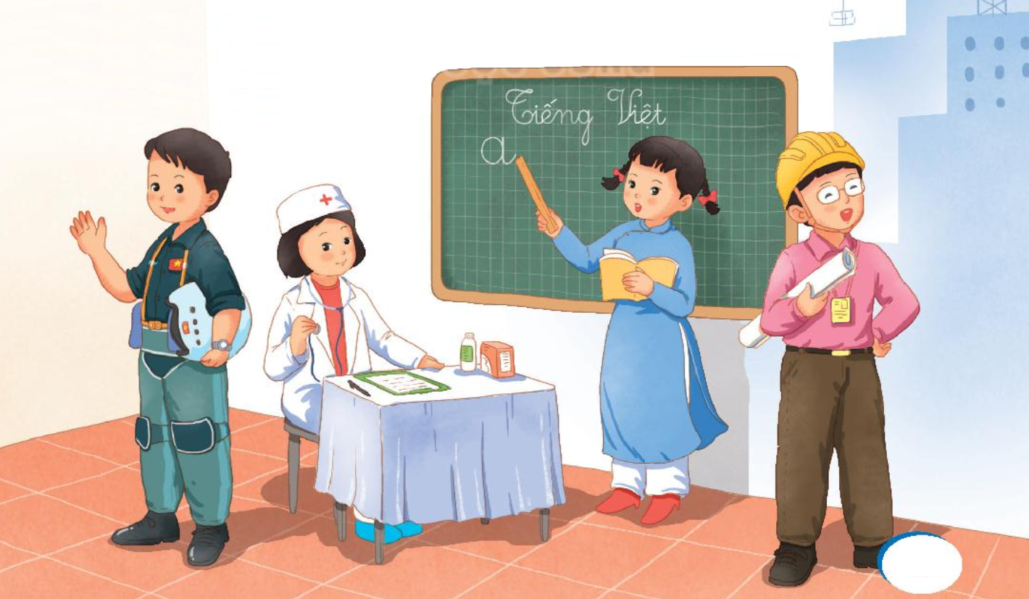
Ước mơ của em

Slide 25

CỦNG CỐ BÀI HỌC

